Slide 1
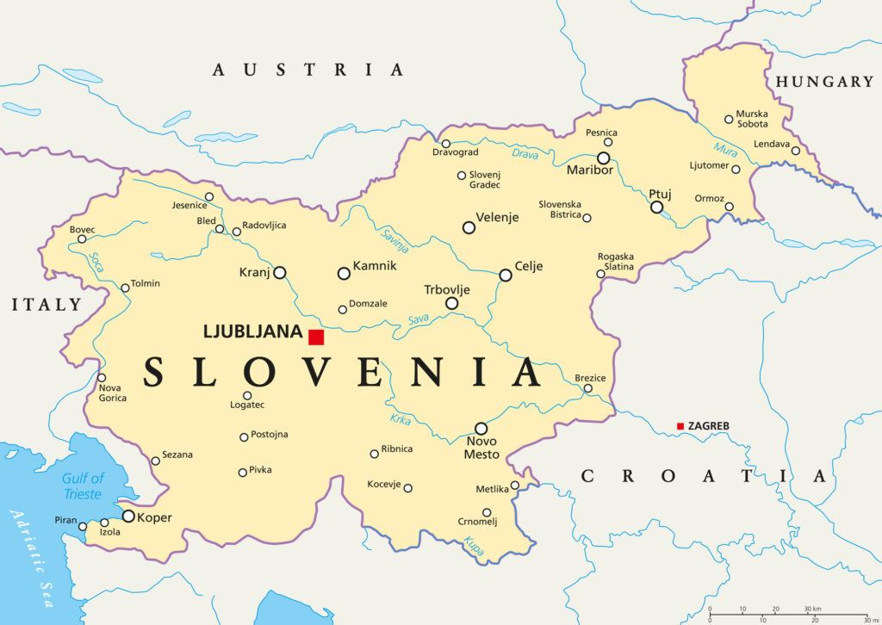
ERASMUS+
SLOVINSKO 2022
Lucie Rošťanská
Sociální pedagogika, 5. ročník

Slide 2
OBSAH:
Před výjezdem
Po příjezdu do zahraničí
Koper
Ubytování
Univerza na Primorskem
Cestování
PSEN organizace
Akce
Strava
Po výjezdu
Zhodnocení a doporučení

Slide 3
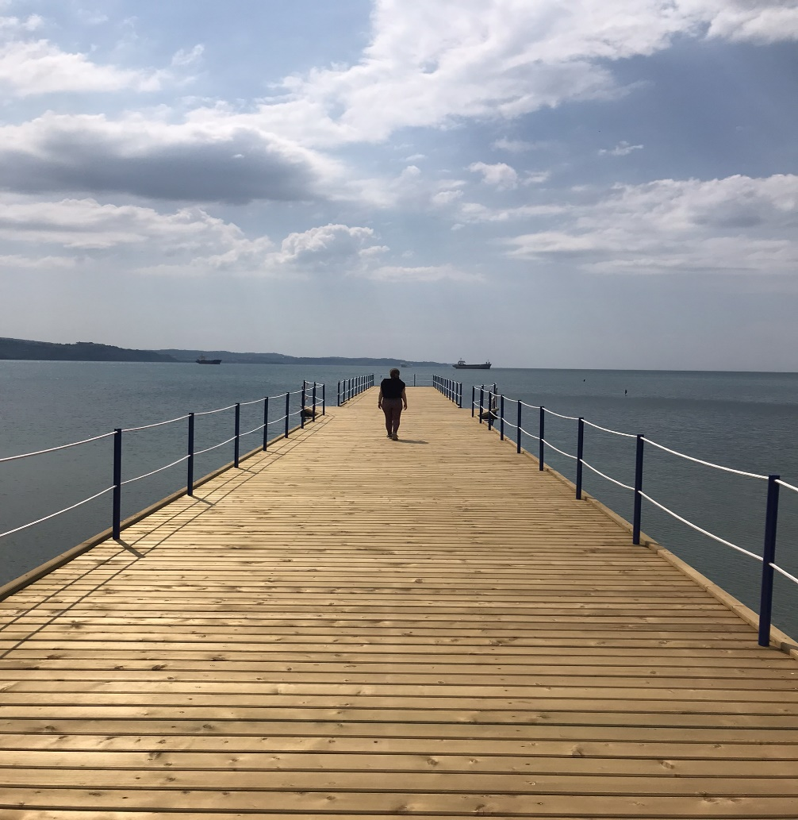
Před výjezdem
Each journey begins
with the first step!
Napsat motivační dopis (v angličtině)
Spousta papírování (learning agreement,…) Tím vás nechci zatěžovat
Založit cestovní pojištění a eurový účet
Vyplnit jazykový test
Podpis účastnické smlouvy
Obdržení stipendia
Vyplnění dotazníku pro buddyho

Slide 4
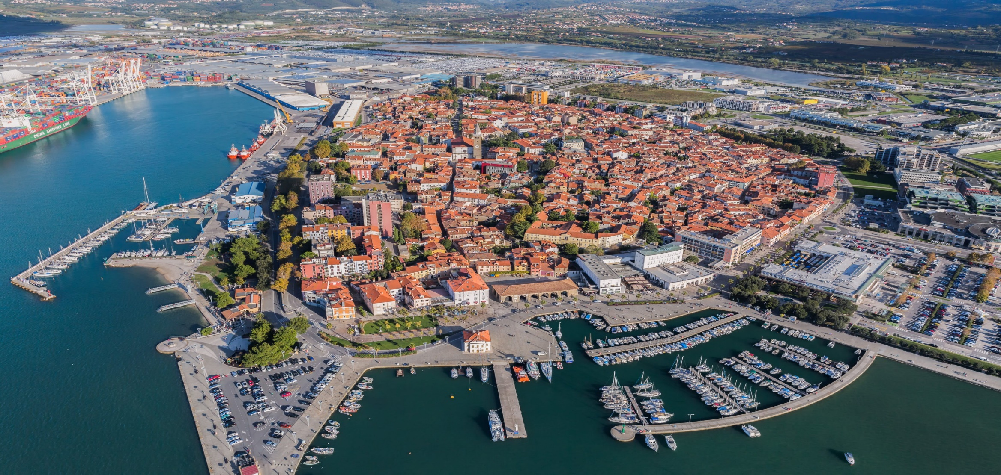

Slide 5
Po příjezdu do zahraničí
Confirmation of Arrival
Residence permit
Learning agreement change
Orientation days

Slide 6
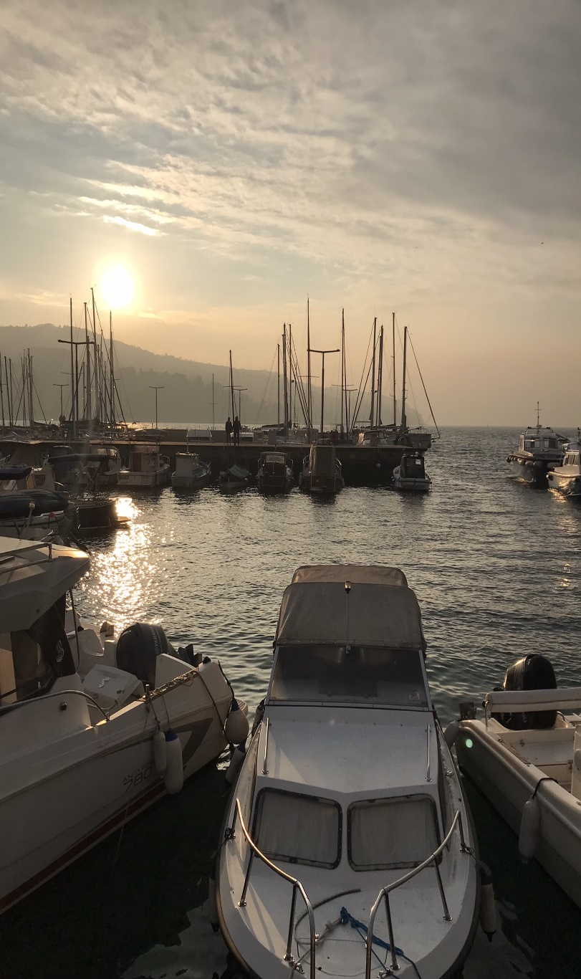

Slide 7
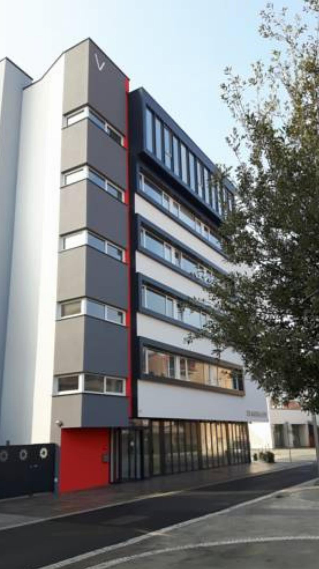
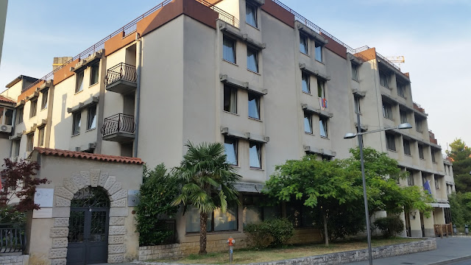
Ubytování
pro
studenty
Villa Domus
Dijaški in študentski dom
Študentski dom

Slide 8
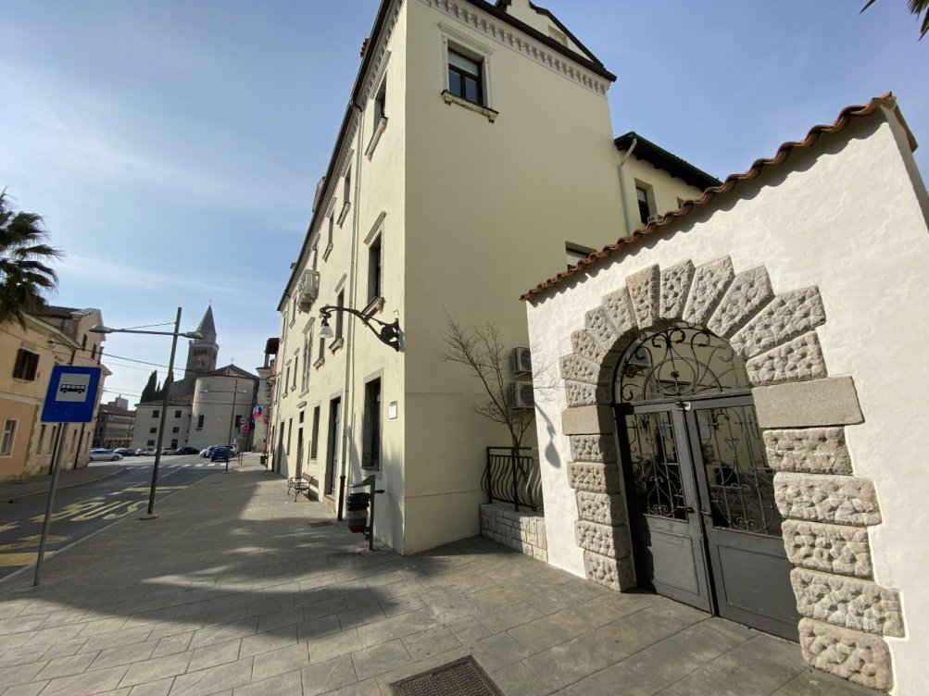
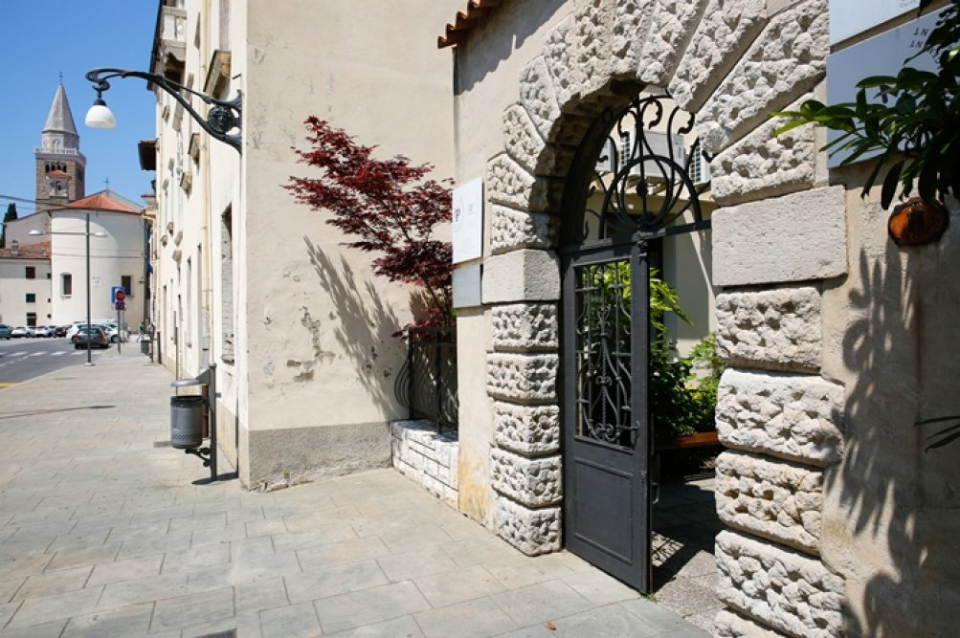
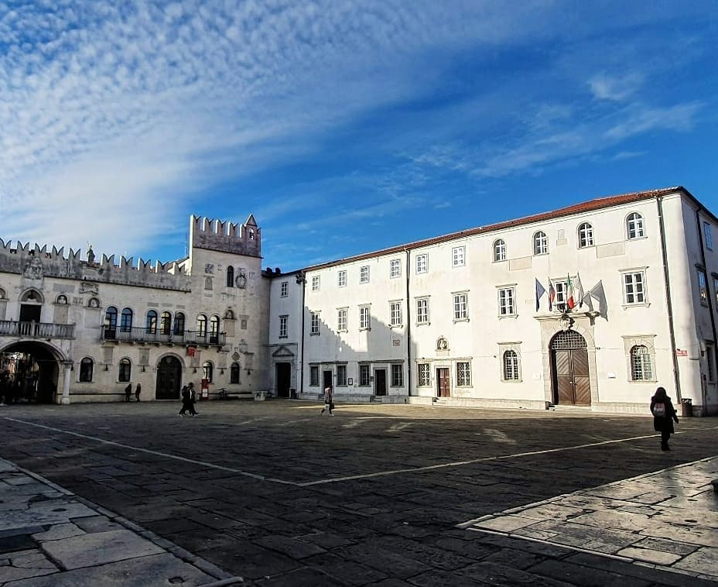

Slide 9
Univerza na Primorskem, Koper
Pedagoška fakulteta
PŘEDMĚTY:
English for Education Studies
Alternatives to Institute Education
Participation in Social Pedagogy
Slovenian language
Managing stress
Practical Training in Social Pedagogy

Slide 10
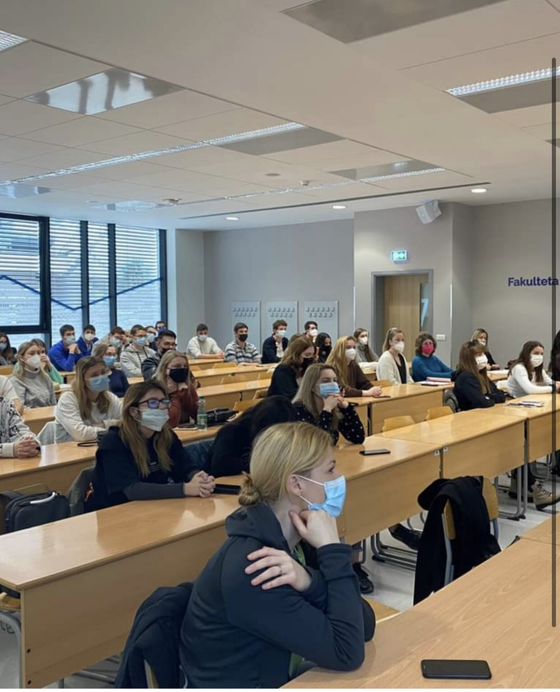
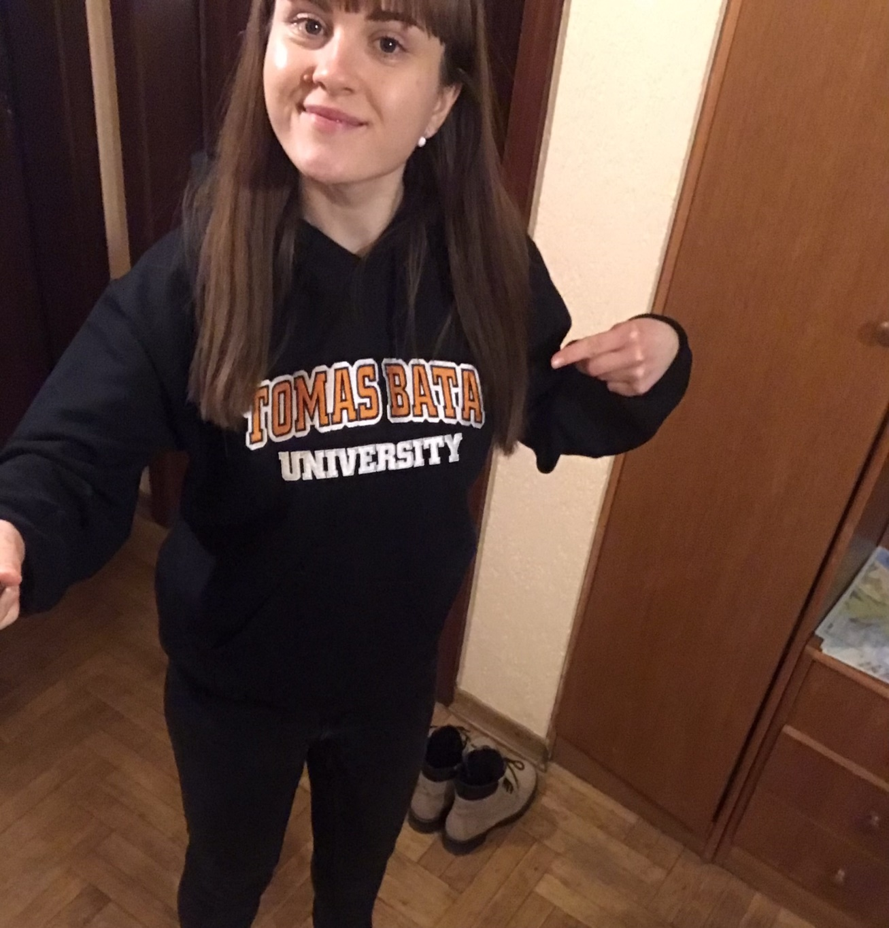
Univerza na Primorskem, Koper

Slide 11
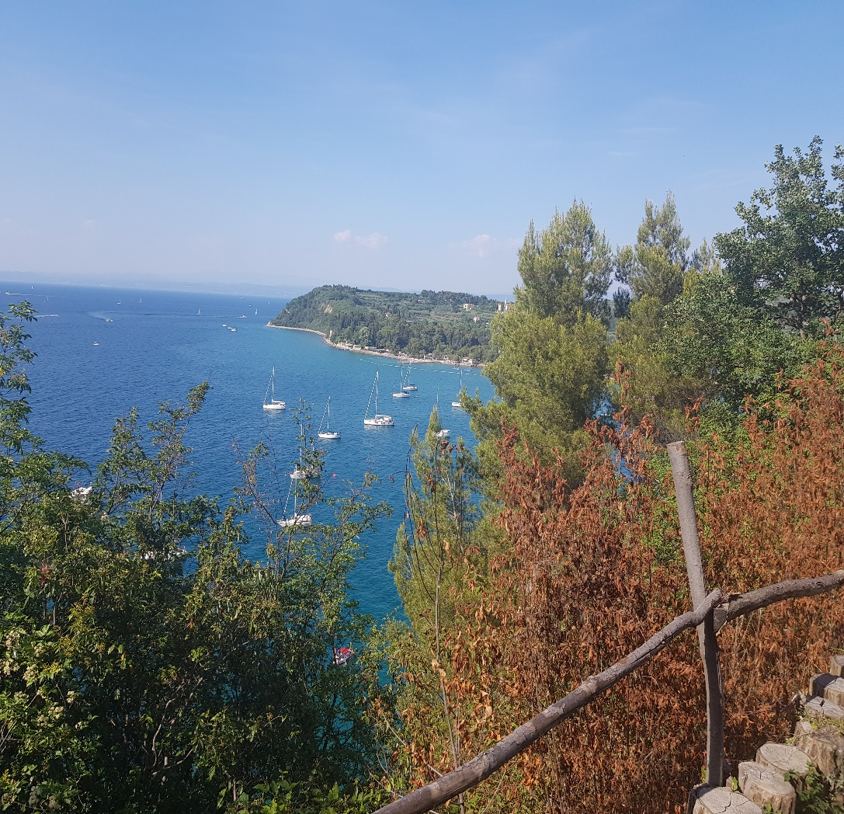
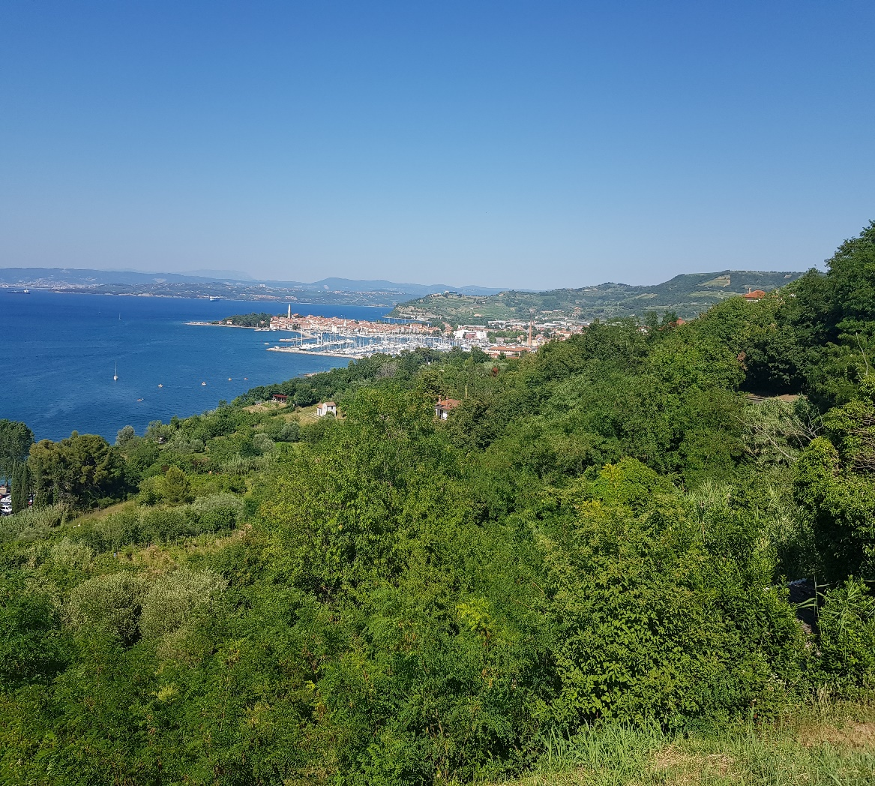
Výlety aneb jaká místa stojí za to navštívit…
STRUNJAN
IZOLA

Slide 12
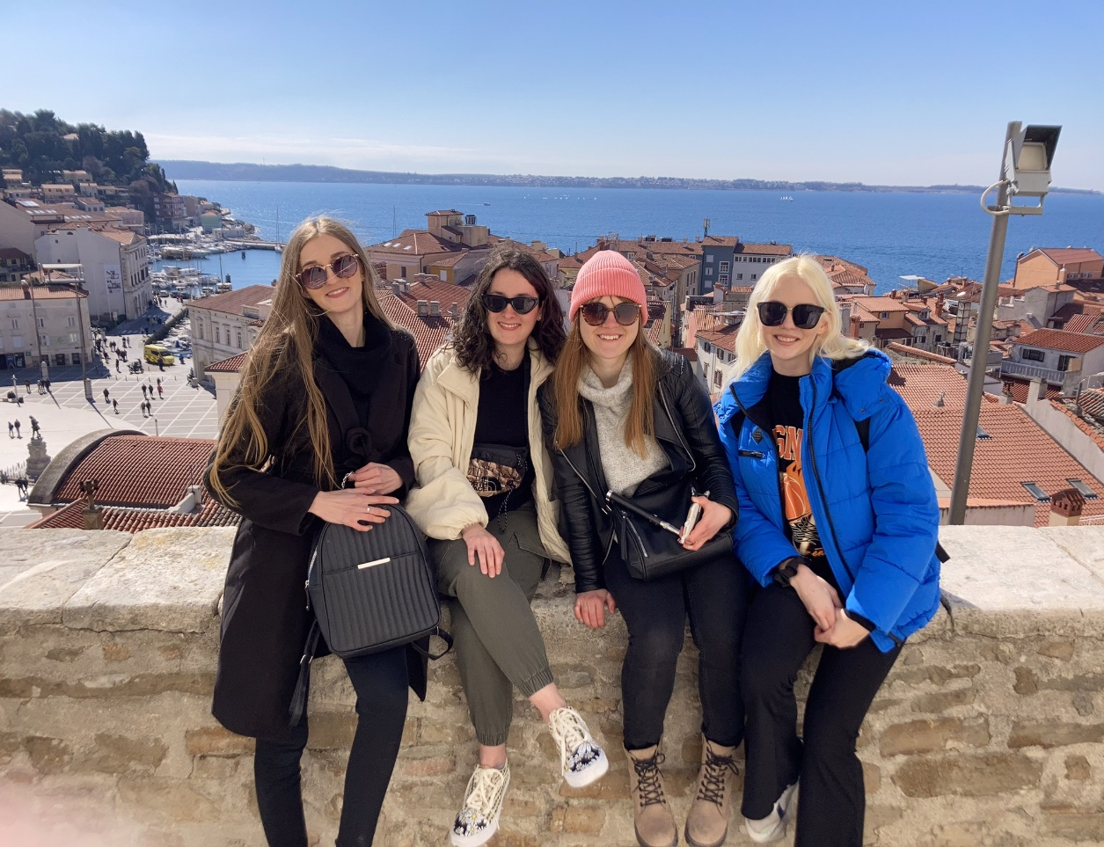
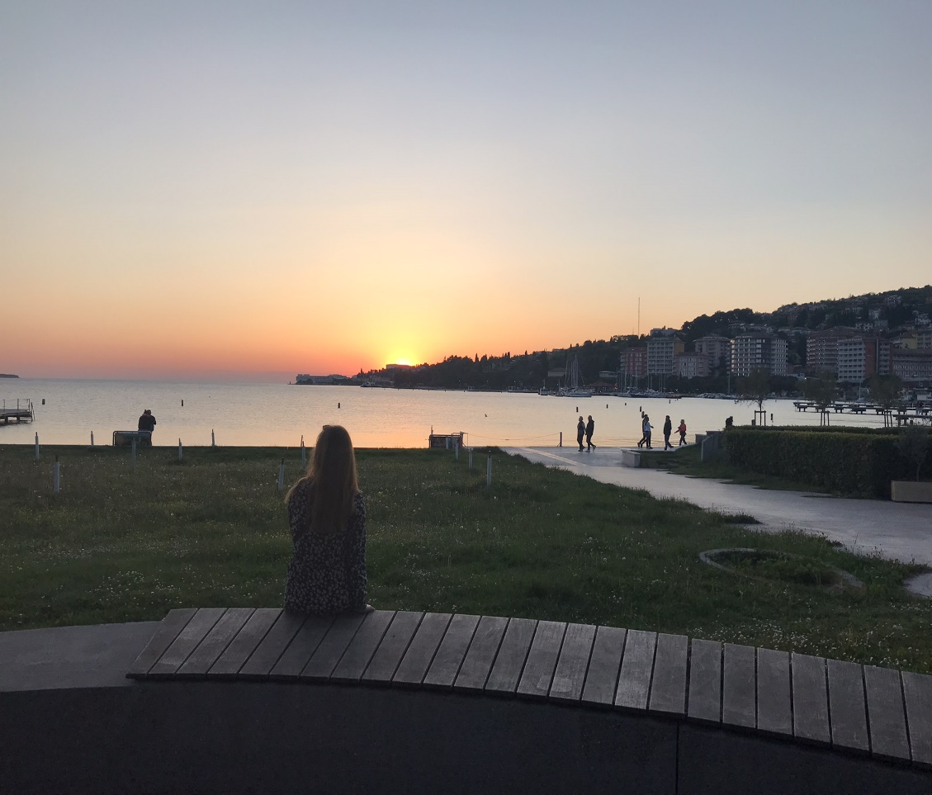
Výlety aneb jaká místa stojí za to navštívit…
PIRAN
PORTOROŽ

Slide 13
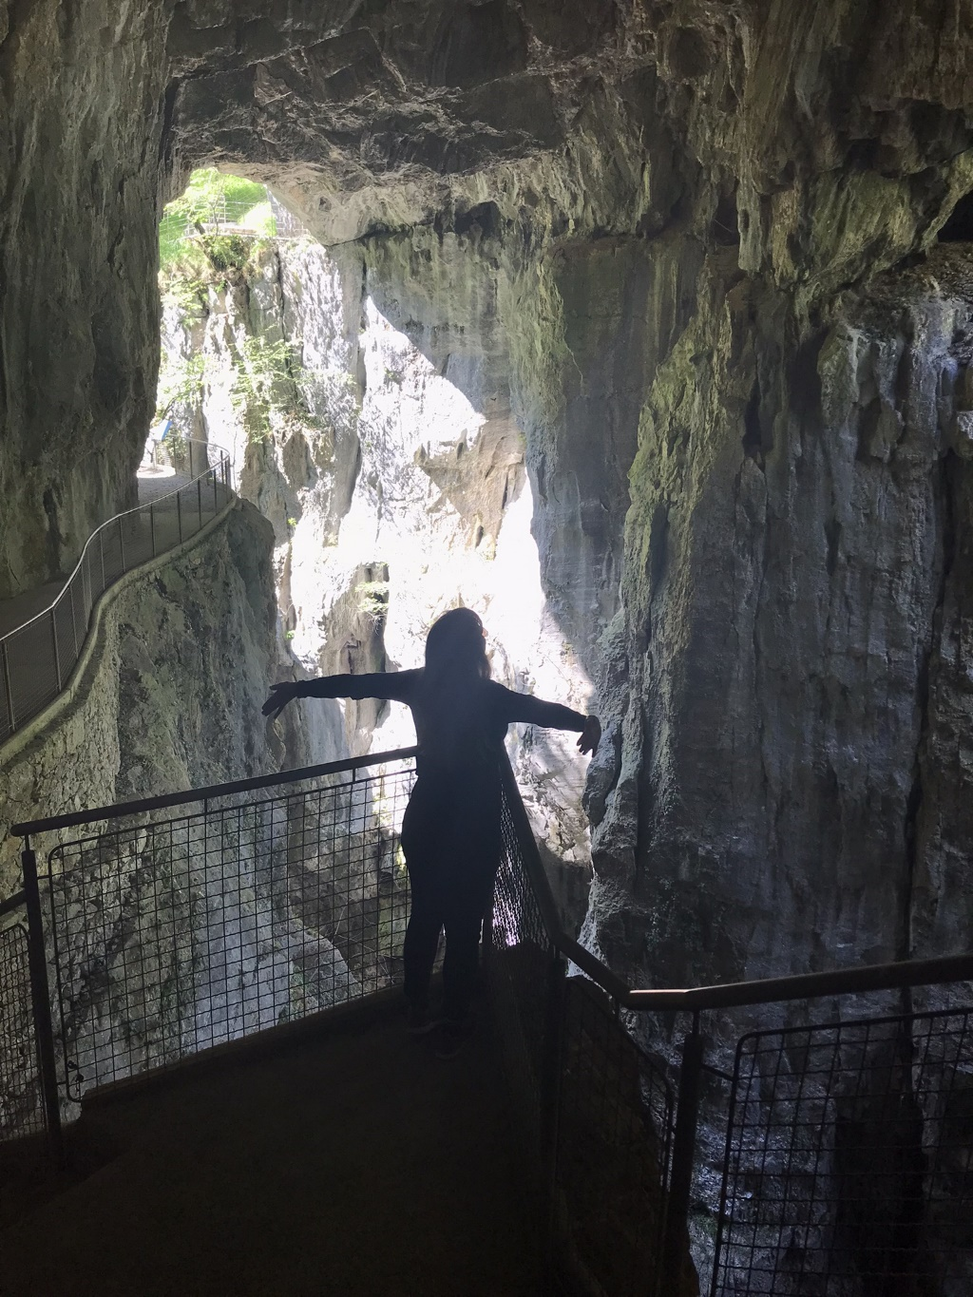
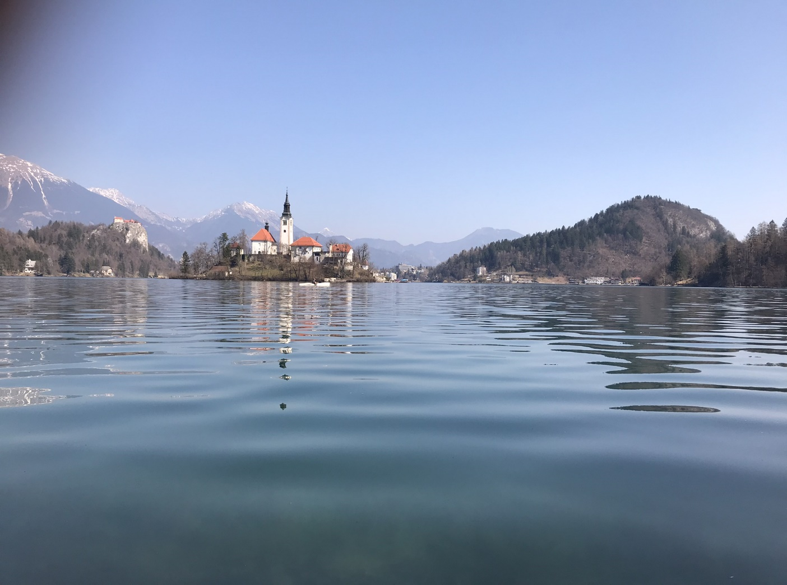
Výlety aneb jaká místa stojí za to navštívit…
ŠKOCJANSKÉ JESKYNĚ
BLED

Slide 14
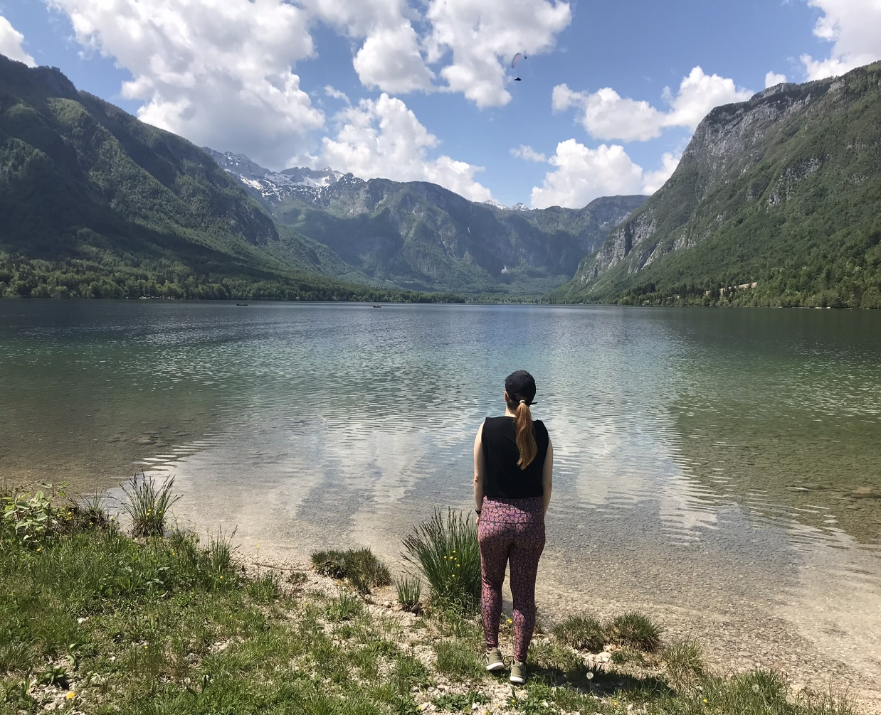
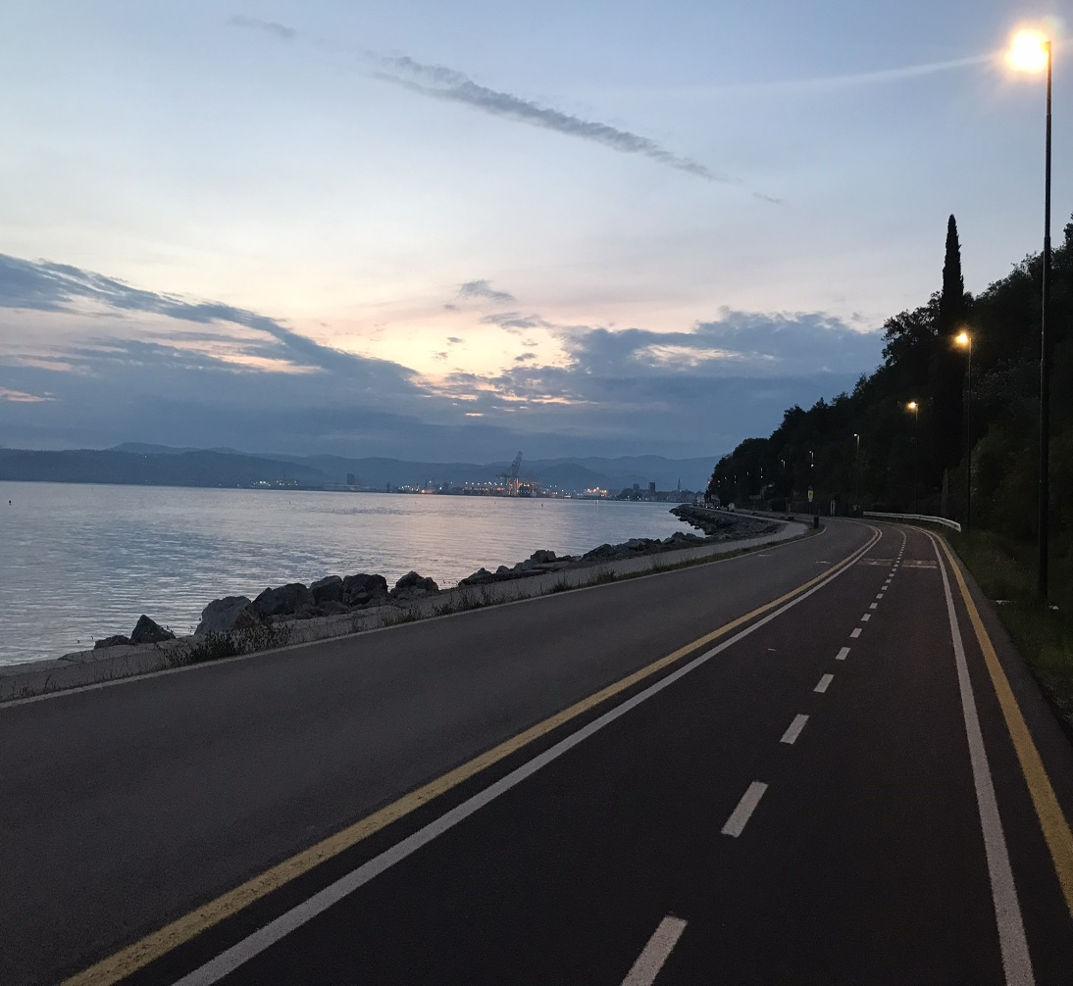
Výlety aneb jaká místa stojí za to navštívit…
BOHINJSKÉ JEZERO
CYKLOSTEZKA IZOLA - KOPER

Slide 15
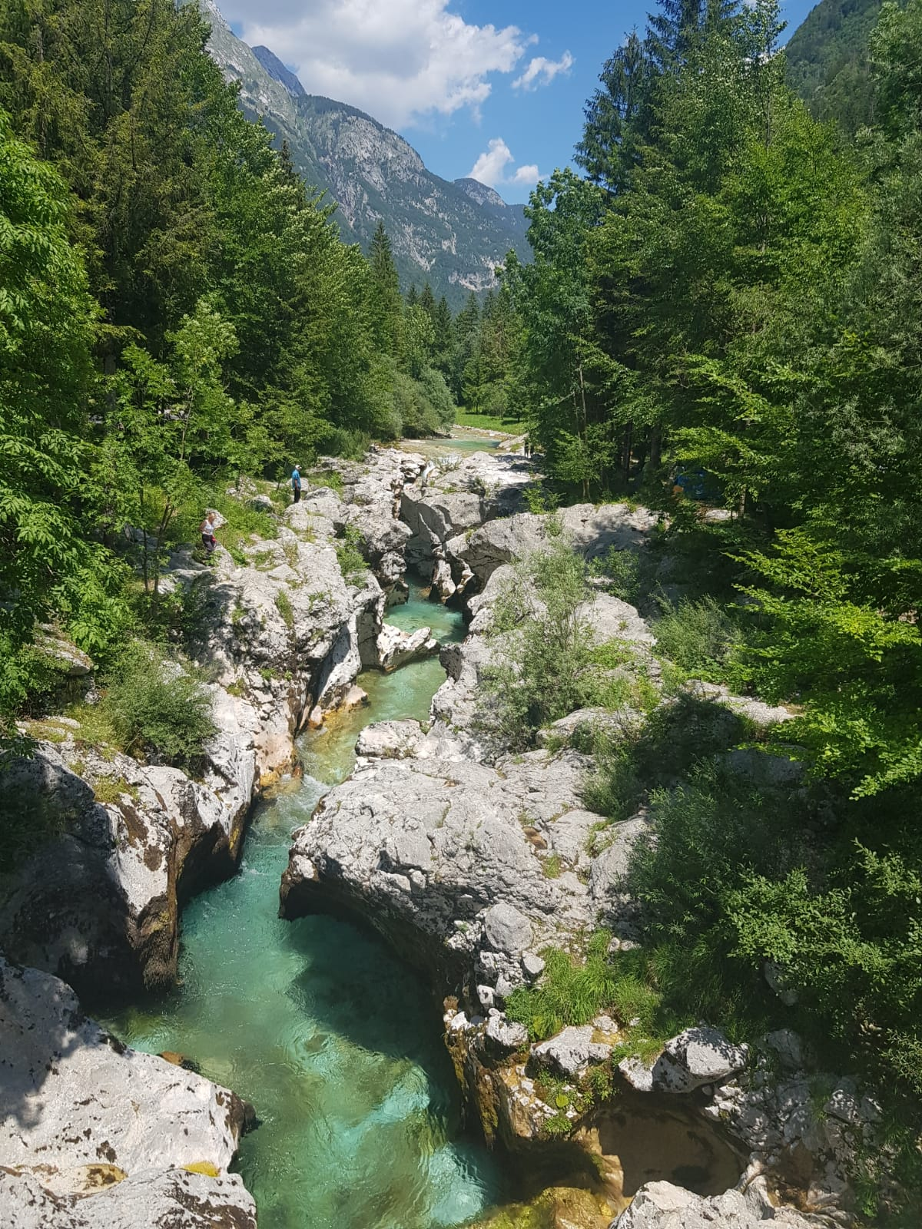
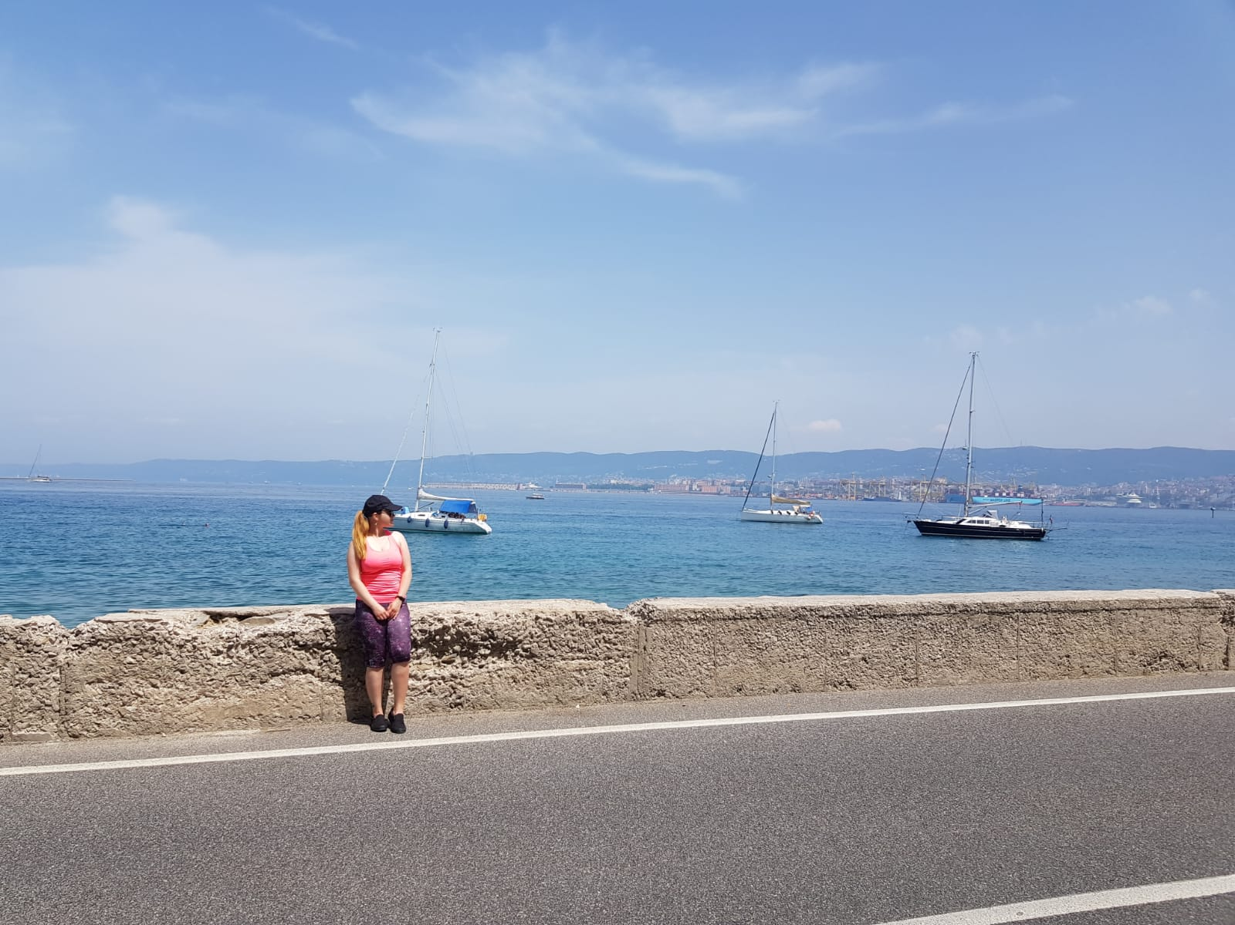
ŘEKA SOČA
Výlety aneb jaká místa stojí za to navštívit…
SAN ROCCO - ITÁLIE

Slide 16
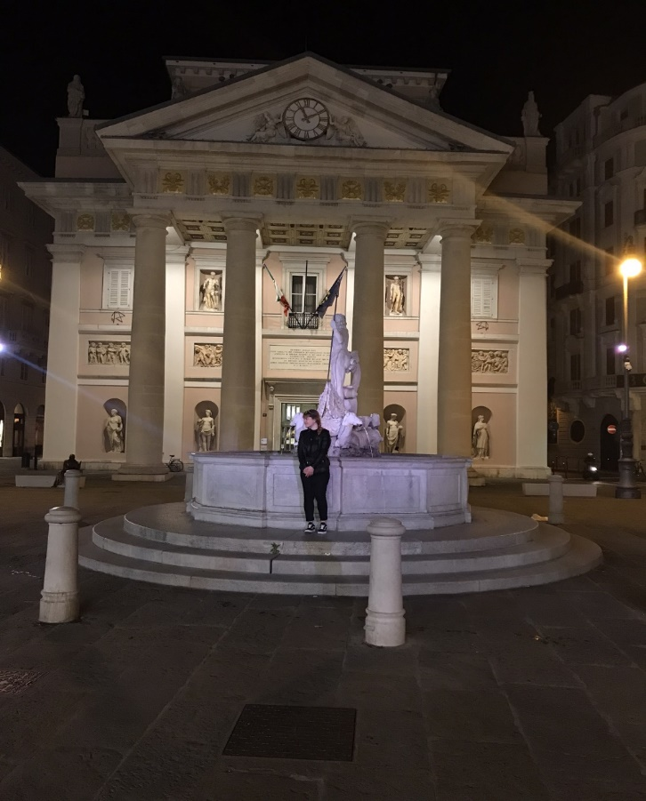
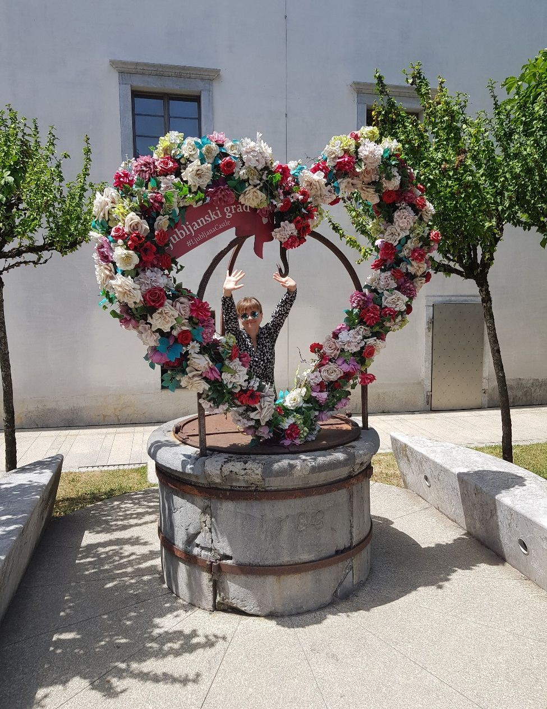
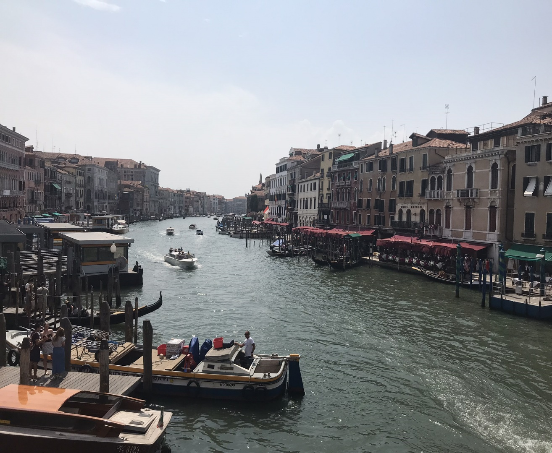
Výlety aneb jaká místa stojí za to navštívit…
LUBLAŇ
BENÁTKY
TERST - ITÁLIE

Slide 17
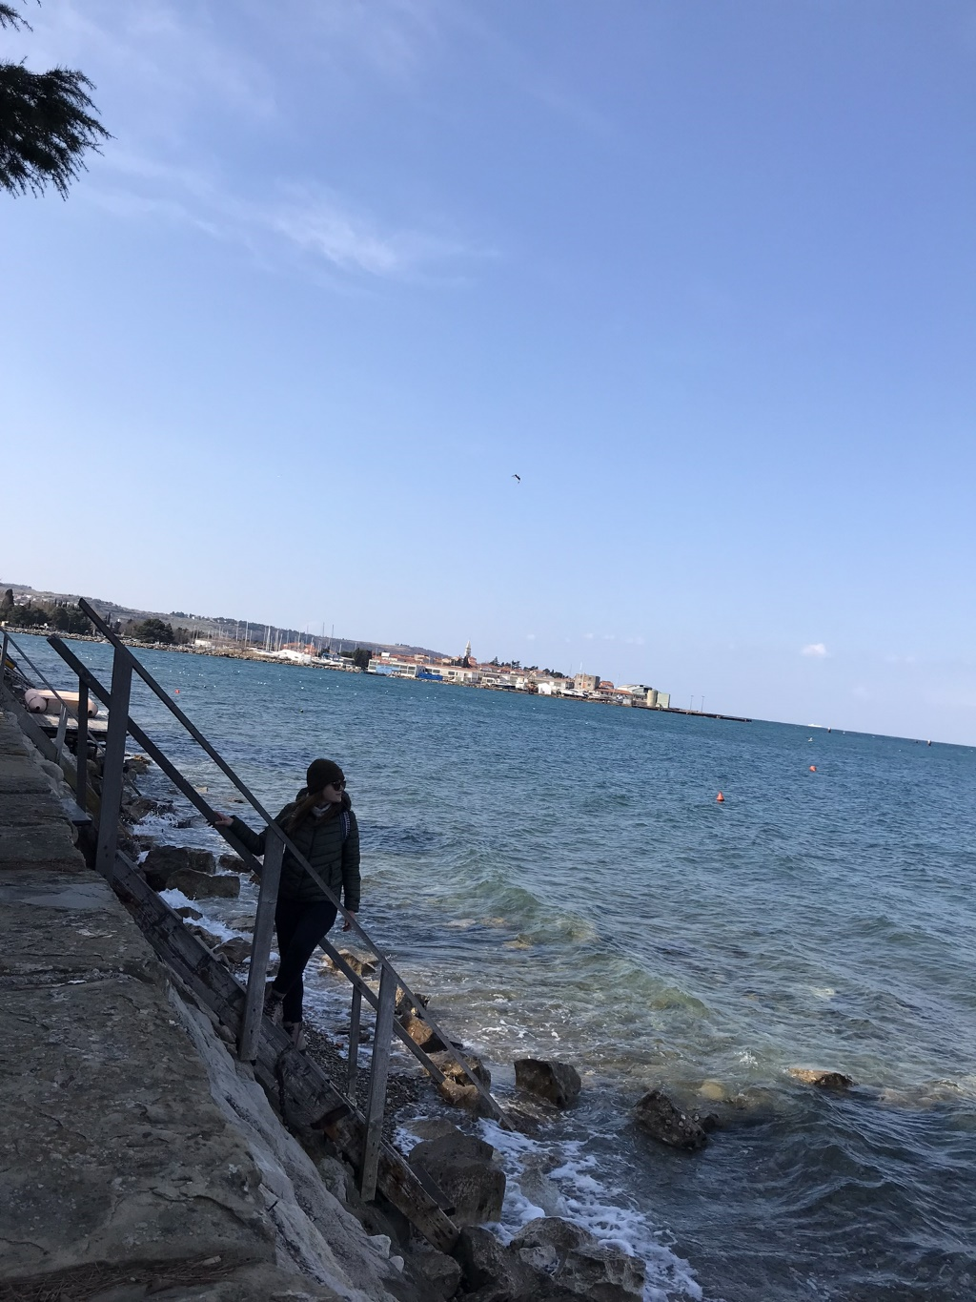
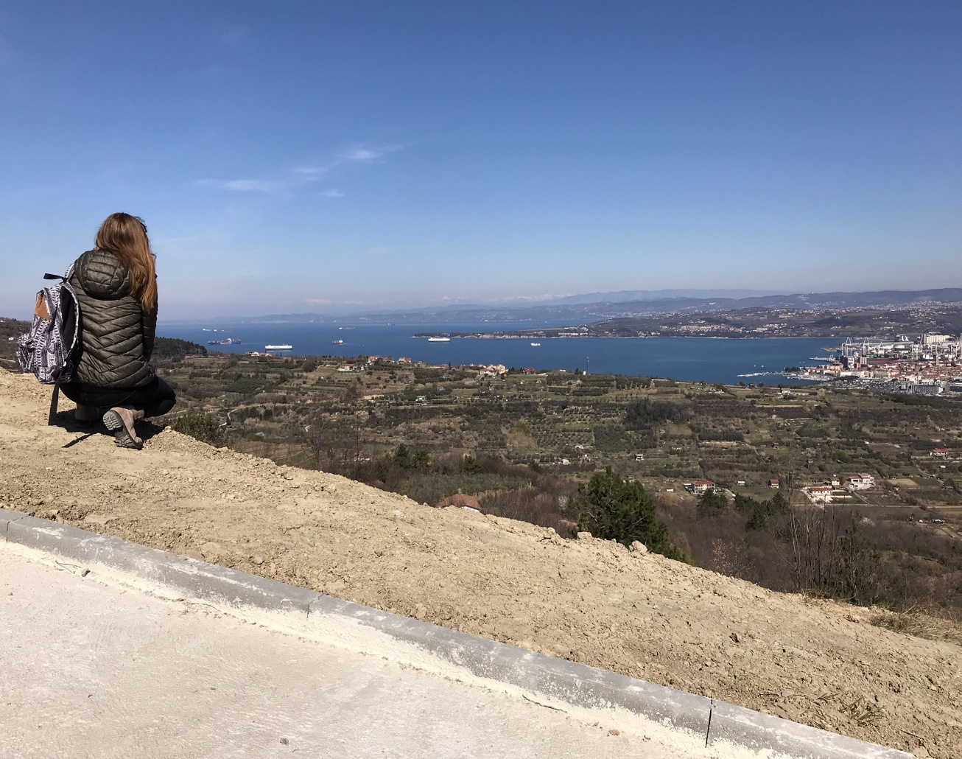
Výlety aneb jaká místa stojí za to navštívit…
IZOLA
POHLED NA KOPER Z VÝŠKY

Slide 18
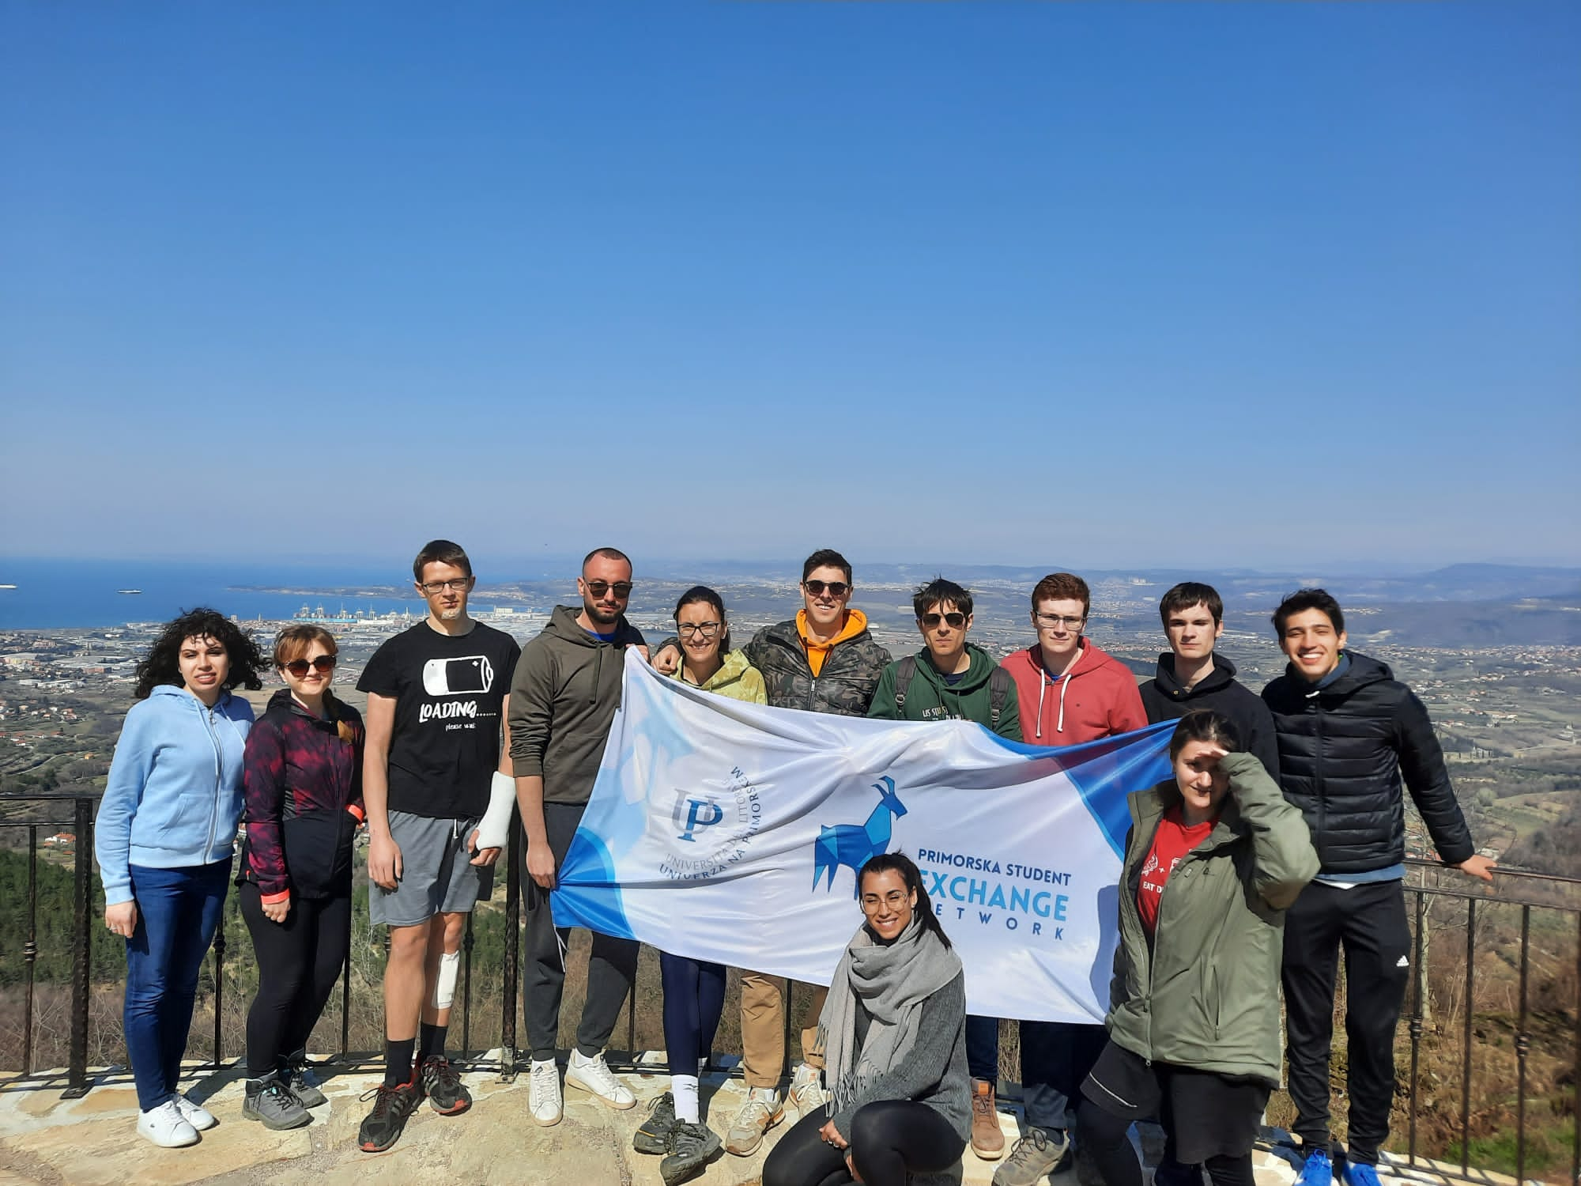
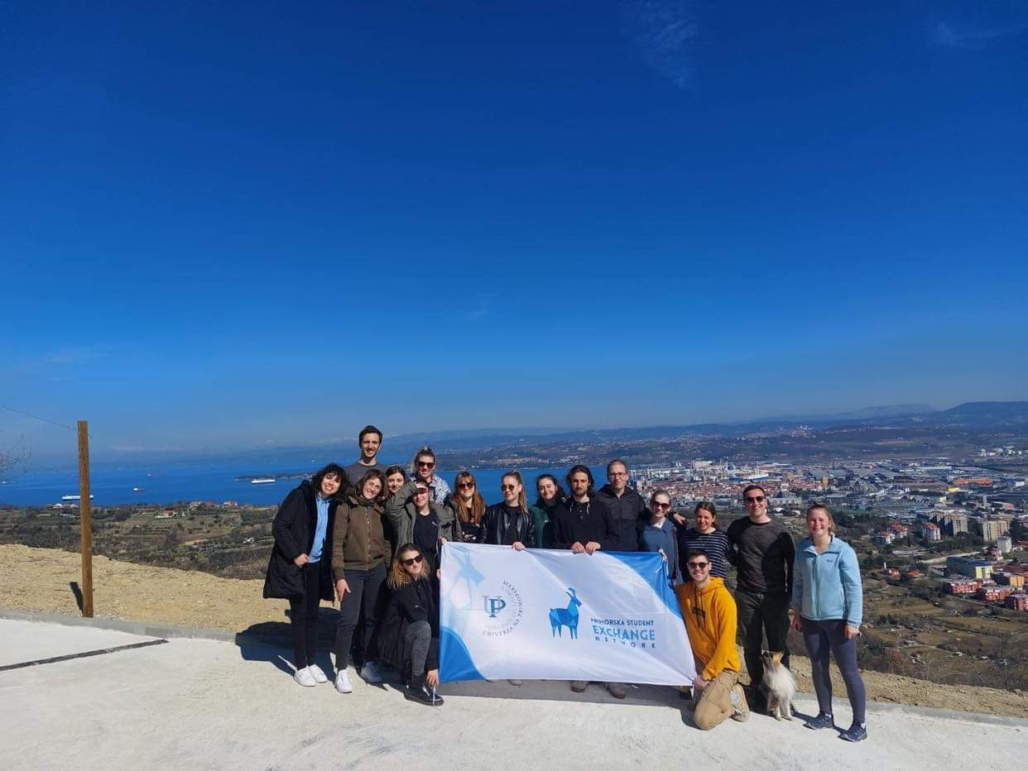
PSEN organizace a BUDDY program

Slide 19
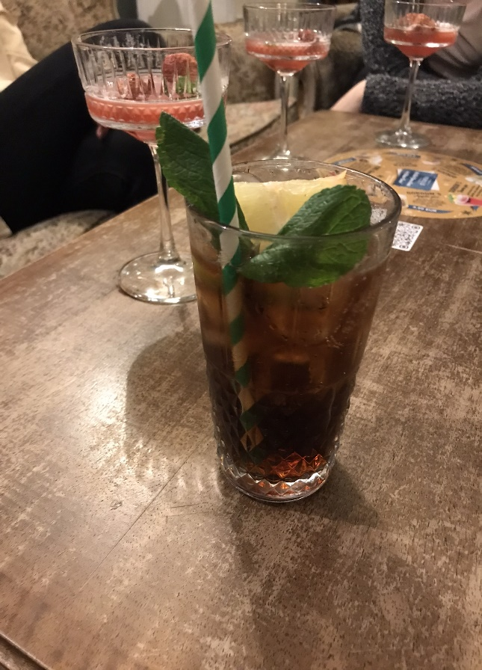
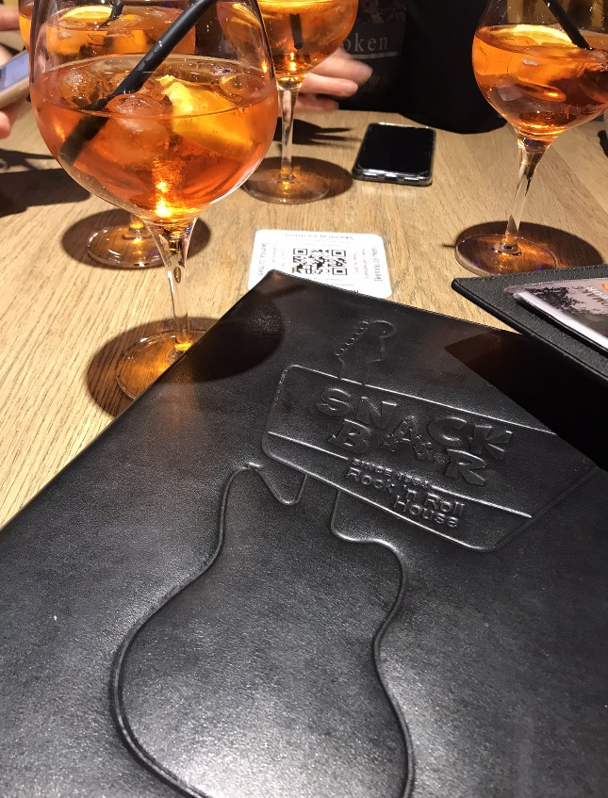
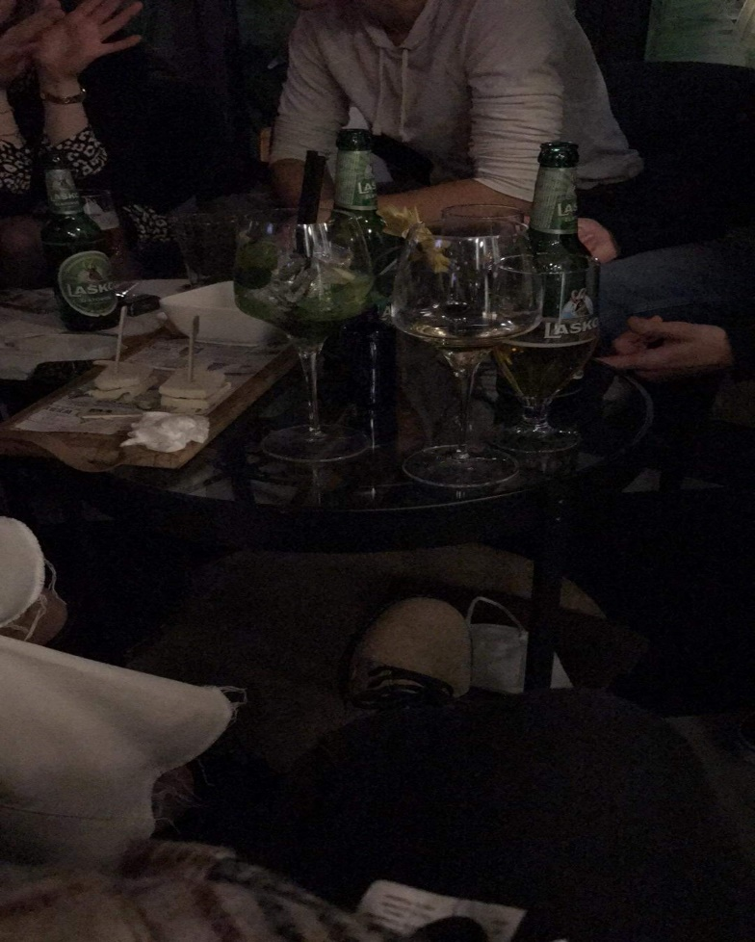
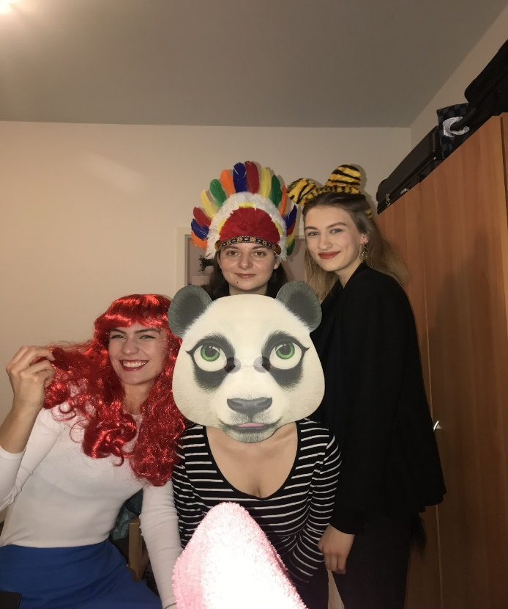
AKCE

Slide 20
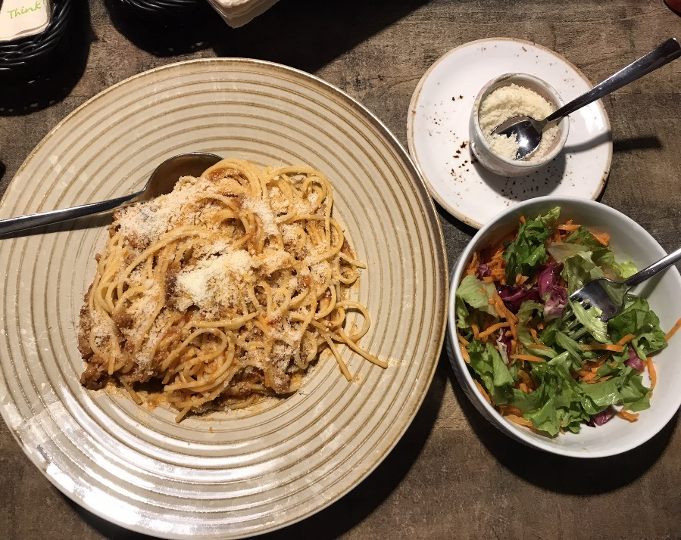
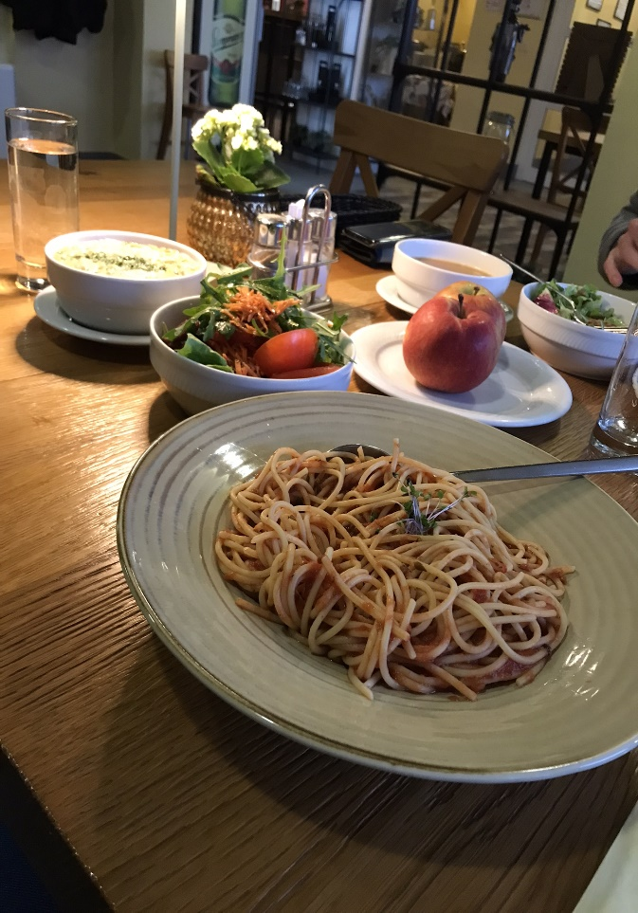
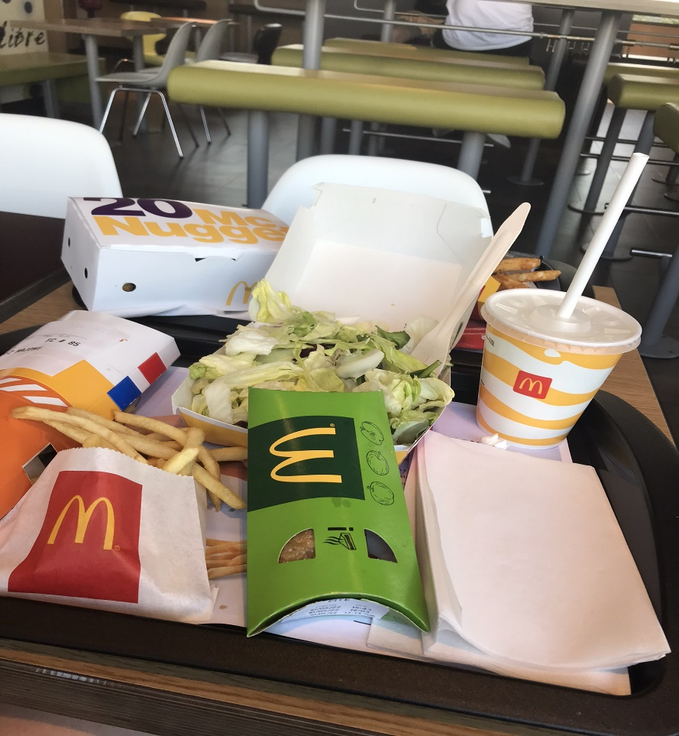
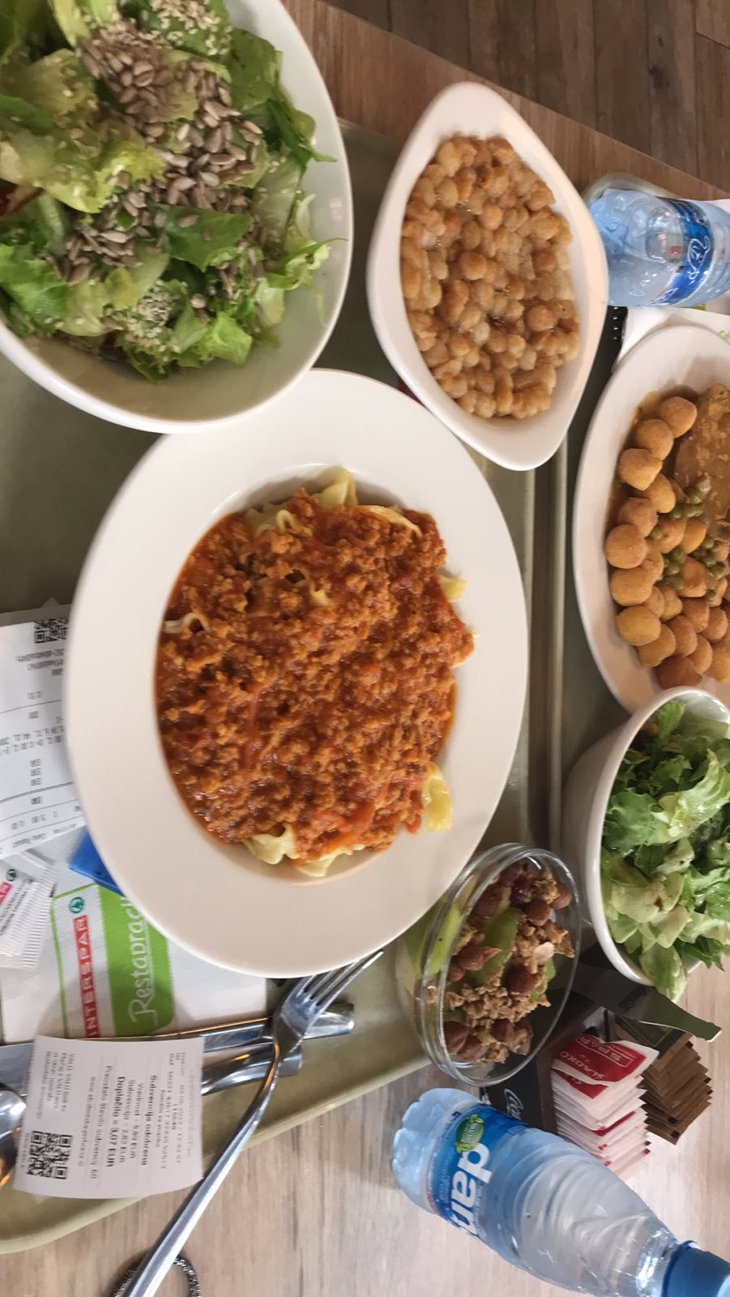
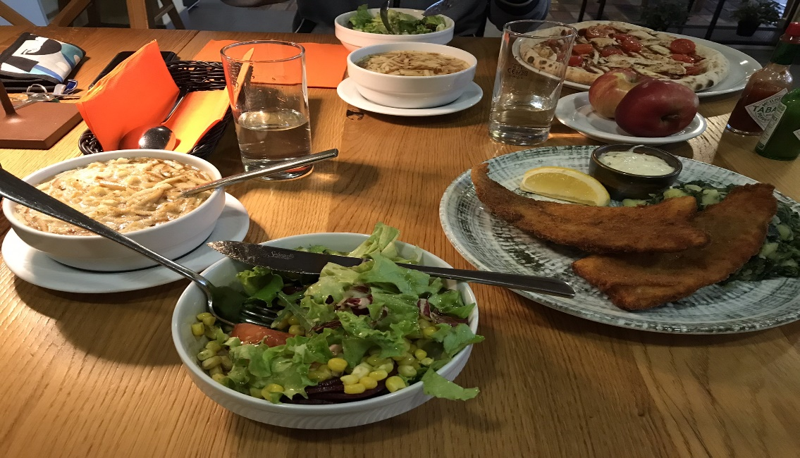
Strava: Študentské BONY

Slide 21
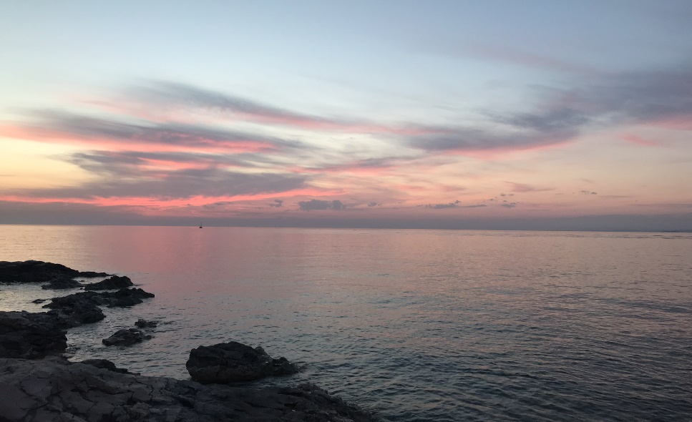
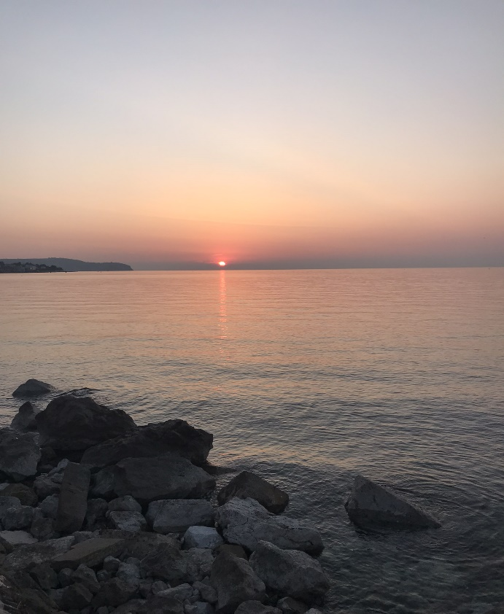
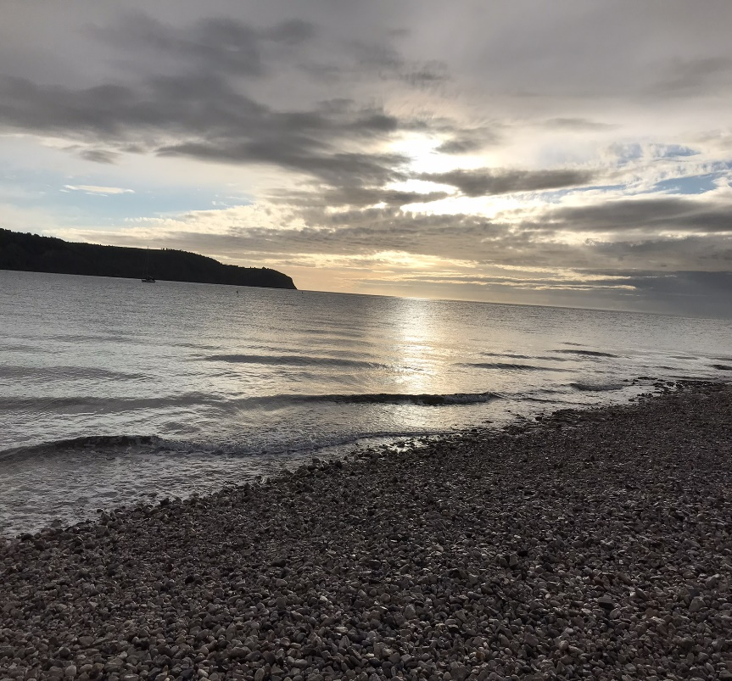
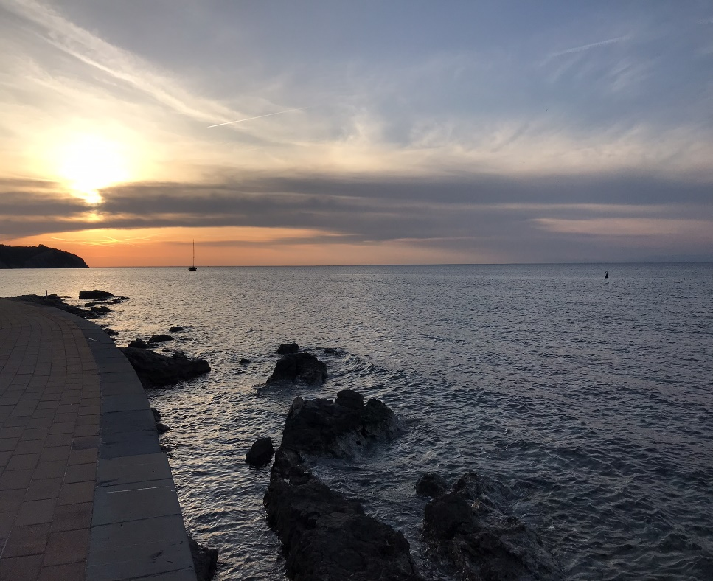
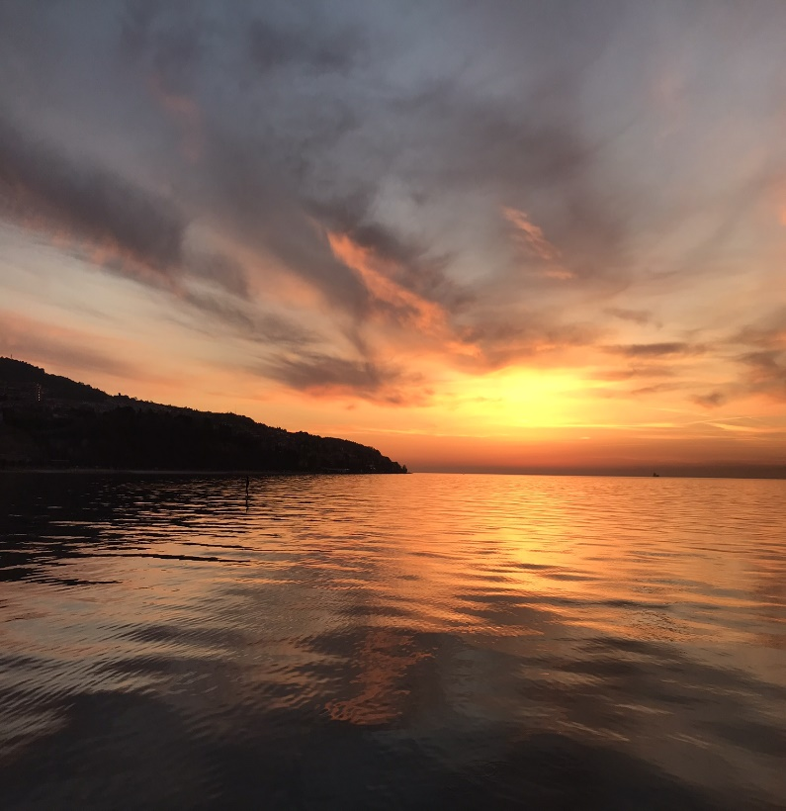
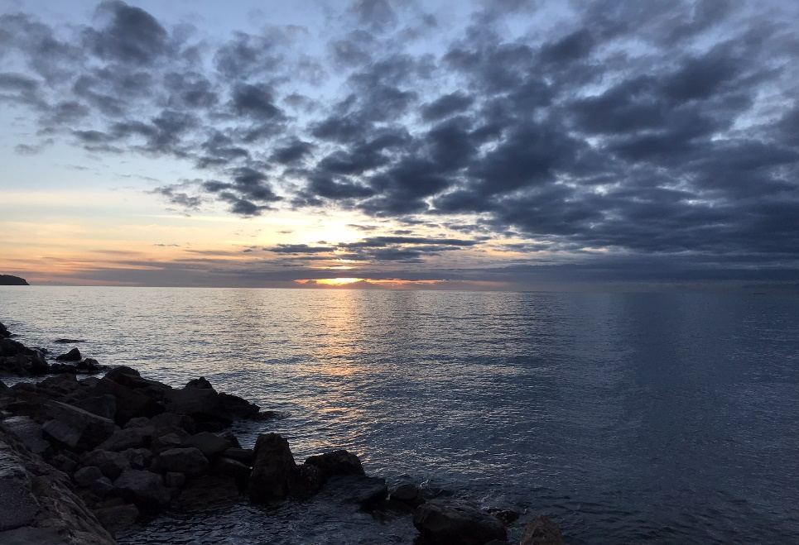
Nejkrásnější západy slunce

Slide 22
Po výjezdu
Transcript of records - vložení známek do Stagu
Confirmation of departure
Oceňuji nemusela dodělávat žádné předměty na UTB
Vyplnit jazykový test a závěrečnou zprávu

Slide 23
Zhodnocení mého výjezdu a TIPY pro vás na co si dát pozor
Včasné hledání ubytování (ne každá univerzita zajišťuje koleje!)
Zajištění dopravy do Vámi vybrané destinace
Procvičení angličtiny před výjezdem
Vybavit se řádnou dávkou trpělivosti při jednání se zahraniční univerzitou

Slide 24
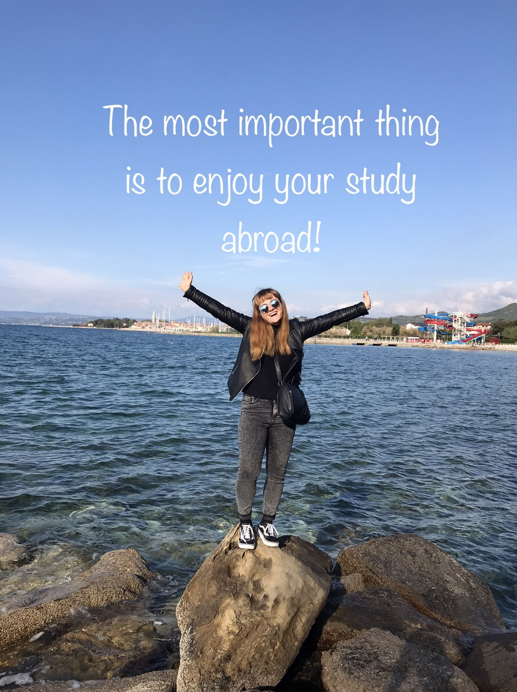
Děkuji za pozornost
KONTAKT:
Pro jakékoliv dotazy mě neváhejte kontaktovat na emailové adrese: l_rostanska@utb.cz

